Slide 1
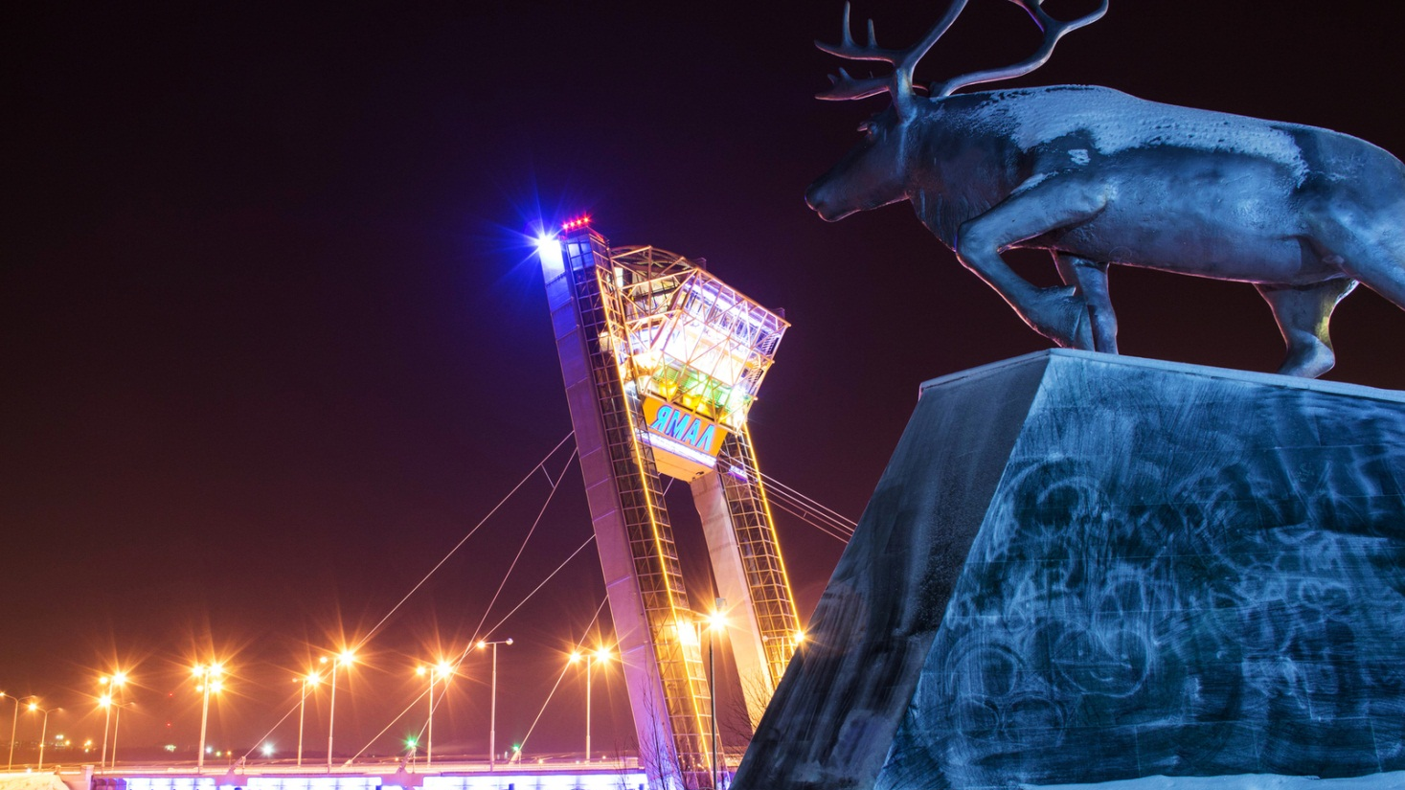
САЛЕХАРД – город, где тебя ждут!
Салехард, 2022 г.

Slide 2
ДОБРО ПОЖАЛОВАТЬ В САЛЕХАРД!
ГЕОГРАФИЯ
УСЛОВИЯ ЖИЗНИ
КАРЬЕРА В ОБРАЗОВАНИИ
Расположение
Климат
Окружающая среда
Городская среда
Семья и дети
Цены и магазины
Карьера
Наша работа
Условия
Наводи камеру смартфона на QR-коды или кликай ссылки для перехода на источники с интересной и полезной информацией

Slide 3
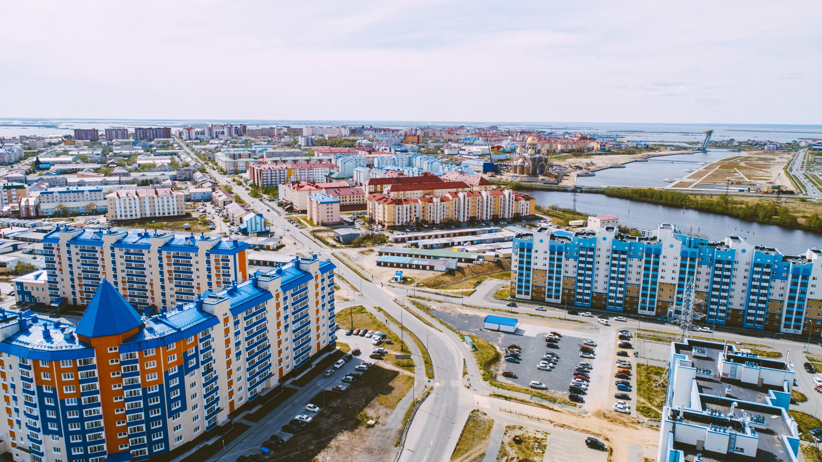
САЛЕХАРД – единственный в мире город на Полярном круге
география
условия жизни
карьера в образовании

Slide 4
география
условия жизни
карьера в образовании
САЛЕХАРД – БЛИЖЕ, ЧЕМ ТЫ ДУМАЕШЬ
Прямые авиарейсы из Салехарда
Климат и окружающая среда
Средняя температура воздуха
+17°С
Январь
Июль
–24°С
Часовой пояс МСК+2
Количество солнечных часов в году
1600 часов в год
как в Санкт- Петербурге и Праге
Чистый воздух
Топ-5
городов России по чистоте воздуха
Направления | Цена билета | Расписание | Длительность полета
Москва | 9 500 | пн - вс | 3 ч
Санкт-Петербург | 7 000 | ср, пт, вс | 3 ч 10 м
Екатеринбург | 7 000 | пн, пт | 1ч 50 м
Тюмень | 7 000 | пн - вс | 1 ч 35 м
Сочи | 9 900 | пн, пт | 4 ч 20 м
Симферополь | 9 900 | ср, вс | 4 ч 30 м
Новосибирск | 7 000 | сб | 2 ч 10 м
Омск | 7 000 | вт, чт | 2 ч 5 м
Уфа | 7 000 | вт, чт | 2 ч 25 м
*данные аналитического центра «Эксперт»
Чистая вода
100%
соответствие нормативам качества
*данные Роспотребнадзора по ЯНАО

Slide 5
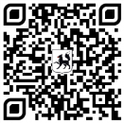
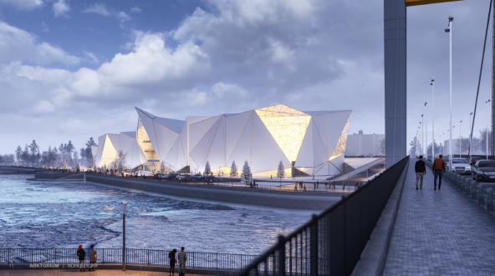
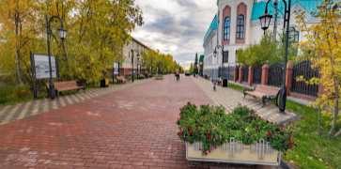
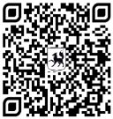
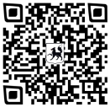
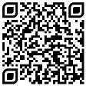
Наше настоящее
Наше будущее
география
условия жизни
карьера в образовании
САЛЕХАРД – КРАСИВЫЙ ГОРОД
НАБЕРЕЖНАЯ
города Салехард
Пусть знакомство с городом начнется с этого видео:
Салехард с высоты
птичьего полета
Прогуляйся по городу на Salekhard360.ru:
АРКТОРИУМ
Центр истории и развития Арктики на набережной города
Виртуальные экскурсии
по Салехарду
Топ-5 в рейтинге акции
#НовыйГодВРоссии
ХРАМ
Преображения Господня
Новогодний Салехард

Slide 6
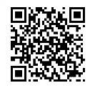
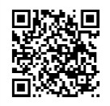
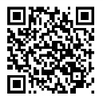
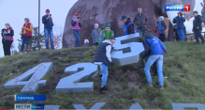
география
условия жизни
карьера в образовании
САЛЕХАРД – ГОРОД ДЛЯ ОТДЫХА
Культура
Open-air формат
Гастрольные спектакли и концерты современных исполнителей
Недавно у нас выступали: Симфонический оркестр Мариинского театра (В.Гергиев), группа Пицца, Л.Агутин, Stand-up и другие
Этнофестиваль «День оленевода»
(МАРТ)
Краеведческие, исторические, современные и гастрольные экспозиции
Мастер-классы для детей и взрослых: арт-терапия, фото-студия, прикладное творчество
Музейно-выставочный комплекс им. И.С.Шемановского
Чемпионат по зимней рыбалке
(ФЕВРАЛЬ – МАРТ)
Книги в ЛитРес: бесплатно
Встречи с авторами
Вечерние мероприятия закрытого формата с обсуждением интересных книг, лекциями о винах и дегустациями
Праздник ледохода
«Первая волна»
(МАЙ)
Кинозал сети «Премьер зал» (2-D, 3-D)
Кафе-бар
Боулинг
ПОЛЯРИС
Развлекательный центр
(СЕНТЯБРЬ)

Slide 7
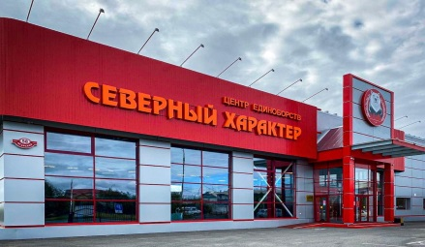
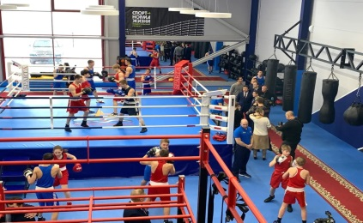
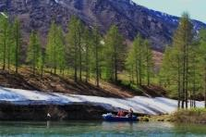
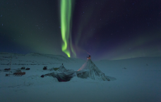
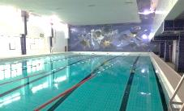
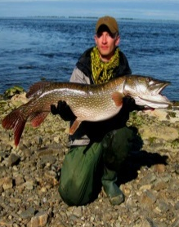
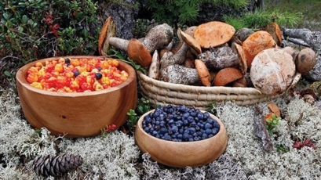
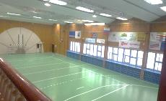
география
условия жизни
карьера в образовании
САЛЕХАРД – ГОРОД СПОРТА И АКТИВНОГО ОТДЫХА
Центр единоборств «Северный характер»
Фитнес
Тренажёрный зал
Кроссфит и воркаут
Единоборства
Бокс
Борьба
Центр культуры и спорта «Геолог»
Охота и
рыбалка
Грибы
и ягоды
Бассейн
Игровые виды спорта
Большой теннис
Здесь нет клещей и экологически чистый лес!
Можно безопасно собирать бруснику, голубику, чернику и морошку, подосиновики, подберезовики и белые грибы
Ледовый дворец
В окрестностях Салехарда доступны:
ловля щуки, налима, карася, окуня, ерша
охота на водоплавающую дичь
Лыжи
Сноуборд
Сноукайтинг
Хоккей
Фигурное катание

Slide 8
география
условия жизни
карьера в образовании
САЛЕХАРД – СОВРЕМЕННЫЙ ГОРОД
110₽
чашка капучино
350₽
бизнес-ланч
130₽
поездка на такси
Магазины
Кафе
Связь
Такси
+ местные операторы такси
Скоро открытие
Интернет и ТВ
Скоро открытие
+ местные провайдеры

Slide 9
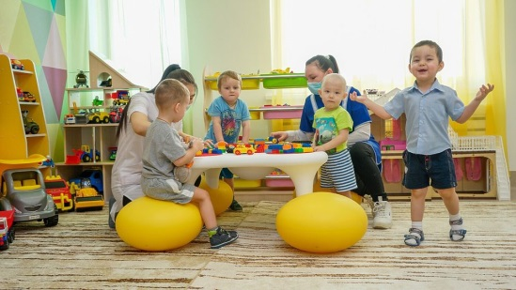
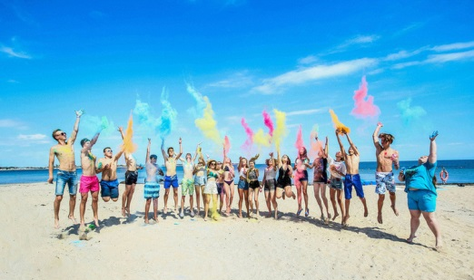
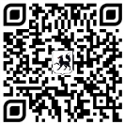
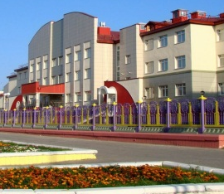
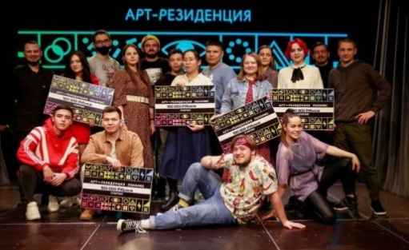
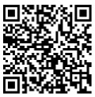
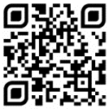
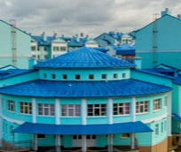
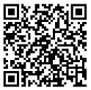
география
условия жизни
карьера в образовании
САЛЕХАРД – ГОРОД ДЛЯ ДЕТЕЙ
Образование
Отдых и развитие детей
19 современных детских садов без очереди
Устройство ребенка в детский сад занимает 2 недели
Заявка подается через портал: http://e-uslugi.yanao.ru
Бесплатный отдых для детей за счет региона в Болгарии, Крыму, Краснодарском крае и других регионах России
6 школ и 3 учреждения дополнительного образования
Устройство ребенка в школу занимает 2 дня
Заявка подается через портал http://e-uslugi.yanao.ru или лично в приемную директора
Среднее значение баллов по данным международного исследования качества образования учащихся PISA в Салехарде выше, чем в среднем по России и по странам-членам ОЭСР
Ямал возглавил список лучших регионов России по интегральному индексу инфраструктуры образования*
АРТ-РЕЗИДЕНЦИЯ «ПОЛЯРИС» - уникальный молодежный проект
Участвовать может каждый желающий
50% - скидка на авиабилеты для детей до 12 лет на рейсах авиакомпании «Ямал»
* Индекс формируется по результатам исследования, которое ежегодно проводит НИУ «Высшая школа экономики», корпорация «Российский учебник» и РИА «Новости». Оценивается качество инфраструктуры четырёх уровней образования: дошкольного, общего (школьного), среднего профессионального и дополнительного

Slide 10
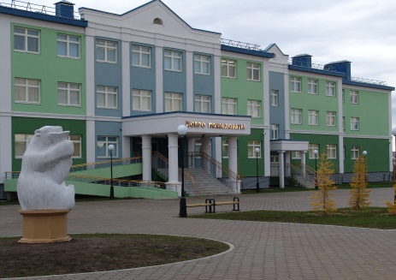
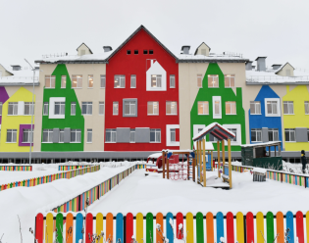
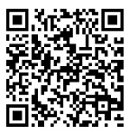
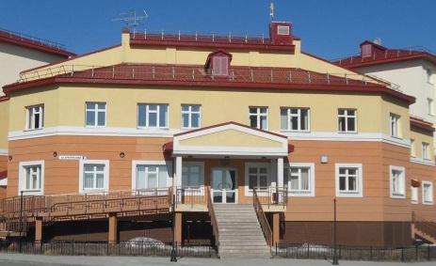
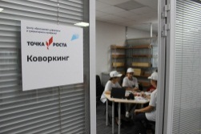
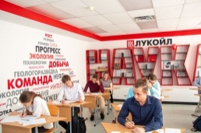
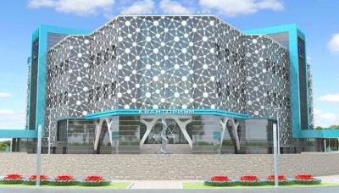
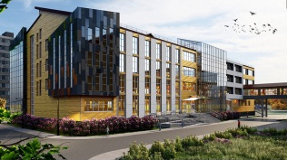
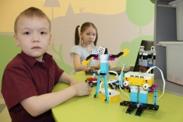
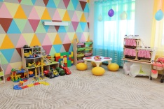
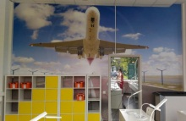
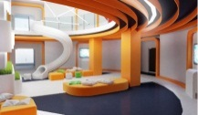
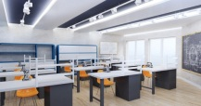
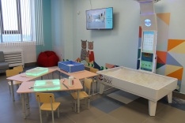
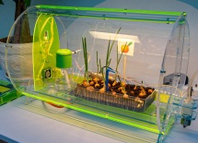
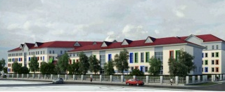
география
условия жизни
карьера в образовании
28 образовательных организаций:
6
школ:
2 корпуса Обдорской гимназии
Школа №1 им. Героя Советского Союза И.В. Королькова
Школа №2
Школа №3
Школа №4
Школа №6
___________________
+ Ведётся строительство школ на 800 и на 1275 мест. Проектирование дополнительного корпуса школы №2 на 800 мест.
19
детских садов:
Мамонтёнок -
Северное сияние -
Росинка -
Снегурочка -
Рябинка -
Журавушка -
Крылышки -
Оленёнок -
Кристаллик -
Брусничка -
Морошка -
Золотой ключик -
Умка -
Улыбка -
Бережок -
Мозаика -
Золотая рыбка -
Светлячок -
Синяя птица -
______________________
+ Планируется строительство 3 новых детских садов на 1000 мест
Департамент образования Администрации г. Салехарда
(ул. Ямальская, д.30)
3
учреждения дополнительного образования
Детско-юношеский центр
Центр детского творчества «Надежда»
Центр внешкольной работы
___________________
+ Ведется строительство
детского технопарка
«Кванториум»
Первый в России «Лукойл-класс» Обдорской гимназии
Физико-математический класс «Новатэк»

Slide 11
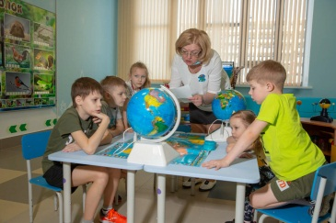
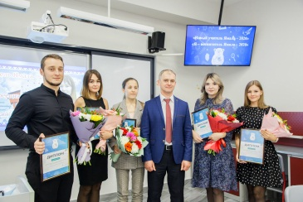
география
условия жизни
карьера в образовании
ГАРАНТИИ И КОМПЕНСАЦИИ
РАБОТНИКАМ СФЕРЫ ОБРАЗОВАНИЯ
Ежегодный отпуск
от 66 дней
Оплата проезда к месту отдыха для тебя и детей один раз в два года
Гарантии и компенсации прибывшим педагогам из других регионов Российской Федерации
Социальная поддержка молодым специалистам
Единовременное пособие в размере двух должностных окладов и единовременное пособие на каждого прибывающего члена семьи в размере половины должностного оклада работника
Оплата стоимости проезда работника и членов его семьи в пределах территории РФ, а также стоимости провоза багажа
Единовременное пособие молодым специалистам при обязательстве отработать не менее трех лет на педагогической должности - 100 тыс. рублей
Денежная компенсация для возмещения затрат, связанных с наймом жилья – 10 тыс. рублей
Региональные меры социальной поддержки и программы
Приобретение социальных выплат работникам бюджетной сферы на приобретение жилого помещения на первичном рынке до 40% от стоимости жилья
Предоставление социальных выплат на приобретение/строительство жилья молодым семьям до 35% от стоимости жилья
Гранты «Я - воспитатель Ямала» , «Новый учитель Ямала» и «Я - педагог допобразования Ямала» - размер гранта 600 тыс. рублей. Получатели гранта обеспечиваются служебным жильем или им выплачивается компенсация части арендной платы.
Выплачивается 80%
к заработной плате за работу в районах Крайнего Севера
Ежегодная выплата премии к профессиональному празднику «День учителя» в размере заработной платы
Заработная плата воспитателя на 1 ставку
– от 46 тыс. рублей
Заработная плата учителя на 1 ставку
– от 60 тыс. рублей
Заработная плата педагога допобразования на 1 ставку
– от 65 тыс. рублей

Slide 12
РАБОТА В СИСТЕМЕ
ОБРАЗОВАНИЯ ГОРОДА САЛЕХАРДА
Казыева Оксана Владимировна, начальник департамента образования города Салехарда,
телефон 8 (34922) 3-21-45
почта: do@slh.yanao.ru
Сайт департамента образования города Салехарда http://edu.shd.ru/
Желающие трудоустроиться в образовательные организации Салехарда, могут заполнить анкету

